Slide 1
Муниципальное казённое дошкольное образовательное учреждение
Куйбышевского района – детский сад «Колокольчик»
Мастер-класс по тестопластике
для родителей и детей
II младшей группы «Сказка»
«Тесто — это просто»
Подготовила:
Худышкина Н.В.,
воспитатель
ДОУ «Колокольчик»
Куйбышев, 2014 г.

Slide 2
«Я понял одну нехитрую истину.
Она в том чтобы делать
так называемые чудеса
своими руками»
А. Грин

Slide 3
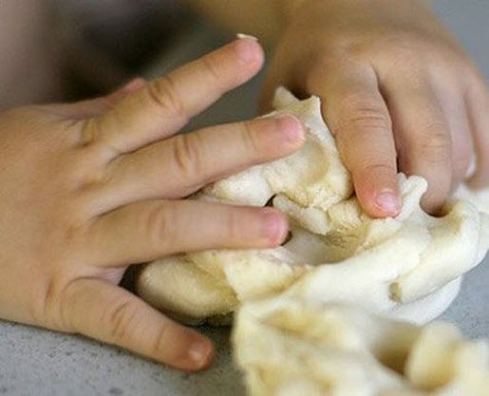

Slide 4
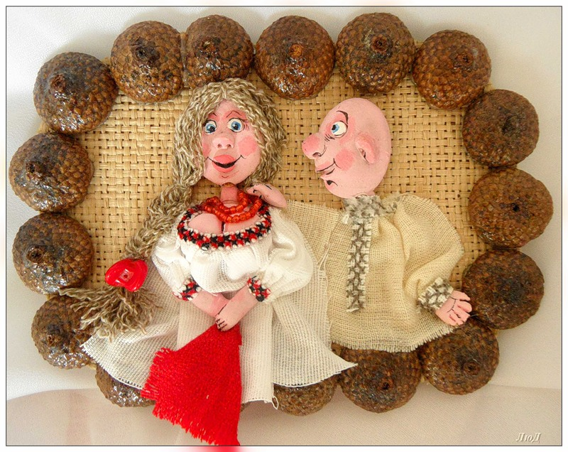
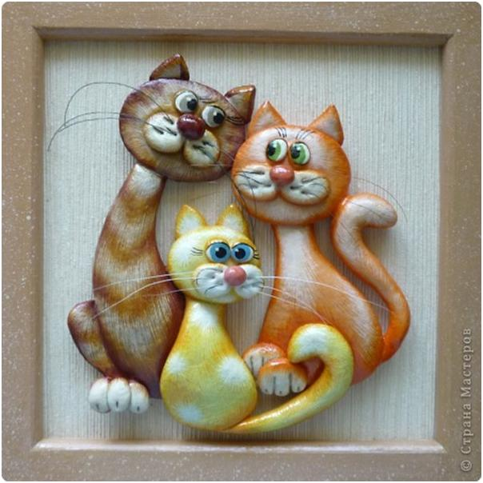
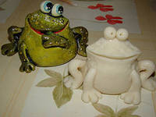
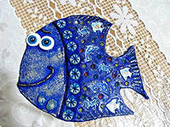

Slide 5
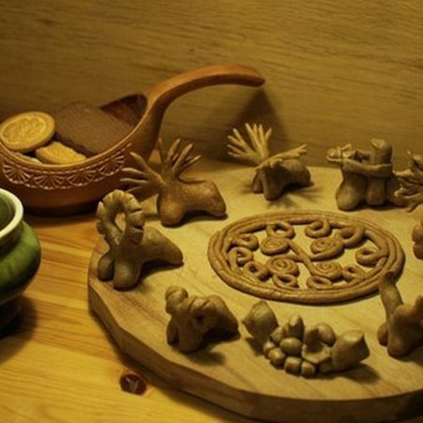

Slide 6
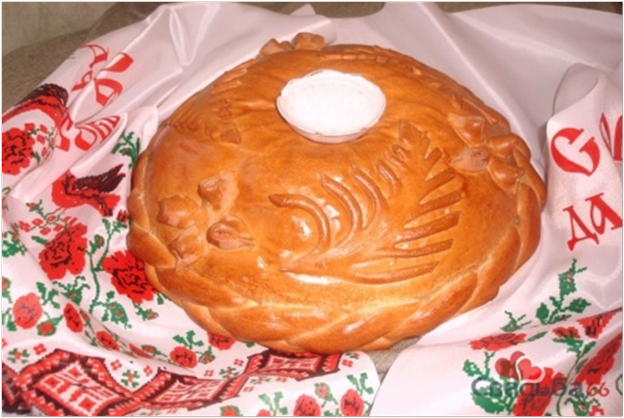

Slide 7
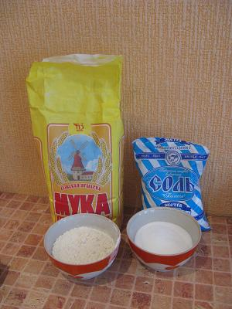
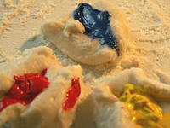

Slide 8
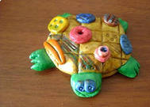
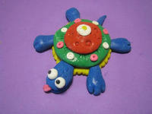
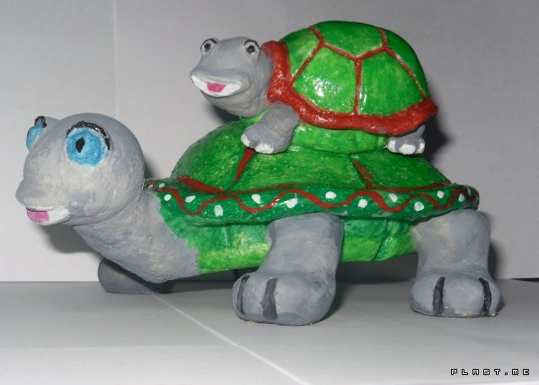
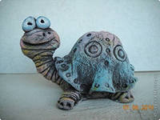
Черепаха — символ небесной поддержки и защиты,
а также мудрости и долголетия.

Slide 9
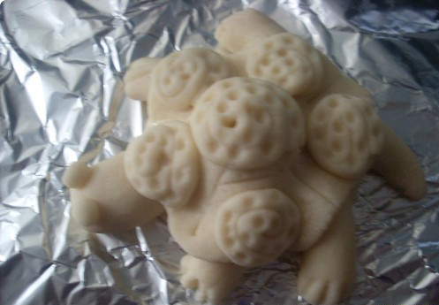
Черепашка из солёного теста

Slide 10
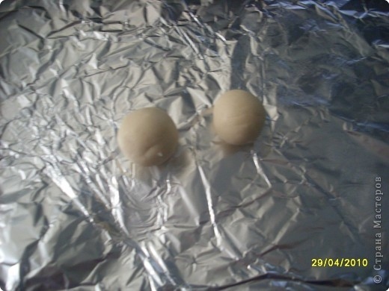
Раскатываем два одинаковых шарика

Slide 11
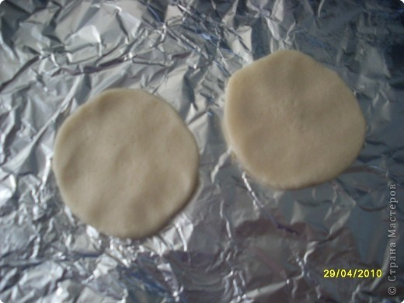
Затем делаем из них лепёшки
(одна будет верх, а другая низ черепашки)
«

Slide 12
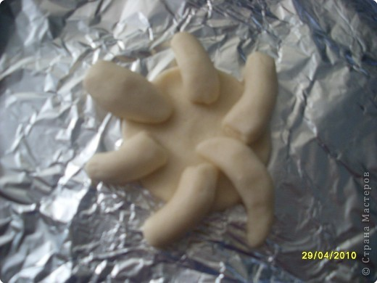
Раскатываем шесть колбасок,
делаем лапки, голову, хвост черепашки
и укладываем на нижней части панциря

Slide 13
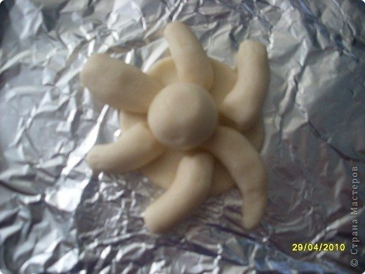
.Скатываем небольшой шарик
и помещаем его в середину

Slide 14
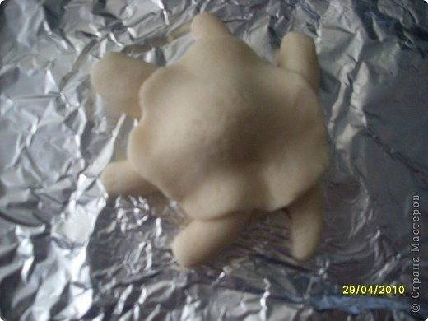
Накрываем второй частью панциря

Slide 15
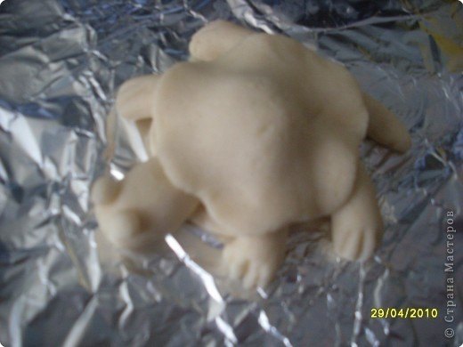
Стеками прорезаем лапки, ротик, делаем глазки

Slide 16
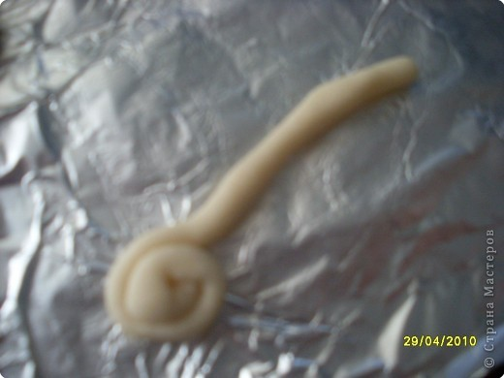
Катаем тонкие жгутики
для украшения нашей черепашки

Slide 17
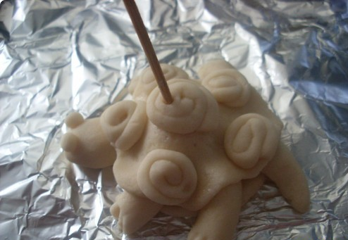
Вот, что получится.
Деревянным концом кисточки делаем дырочки

Slide 18
Получается вот такая черепашка!!!

Slide 19
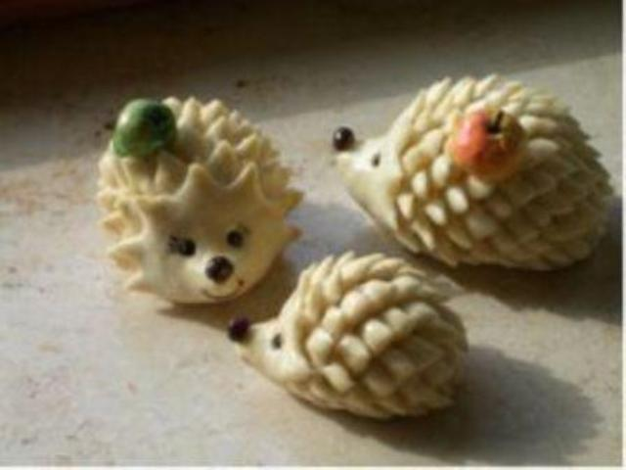
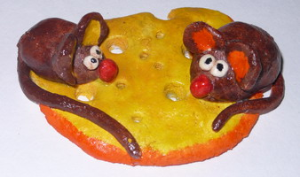
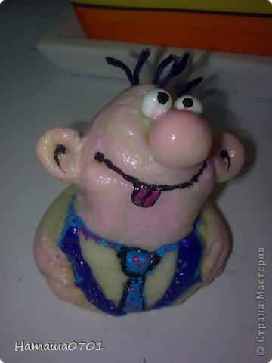
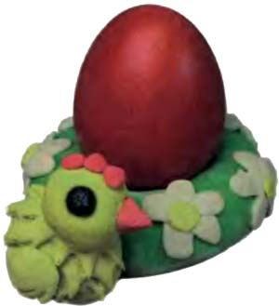

Slide 20
Благодарю Вас за участие !

